Slide 1



IA GENERATIVA
De Redes Neurais à Transformers

Slide 2


Maycon Batestin
Cientista de dados
Ibm
Inteligência artificial
Chatbots

Slide 3
Agenda
IA Generativa
Redes Neurais Artificiais
Machine Learning
Transformers
Objetivos
Fine Tune
DioBot

Slide 4
Objetivos
z

Slide 5
Conhecer e Aprender
Sobre IA GENERATIVA e MACHINE LEARNING
Sobre RNA (REDES NEURAIS ARTIFICIAIS)
Sobre Transformers
Sobre Fine Tune

Slide 6
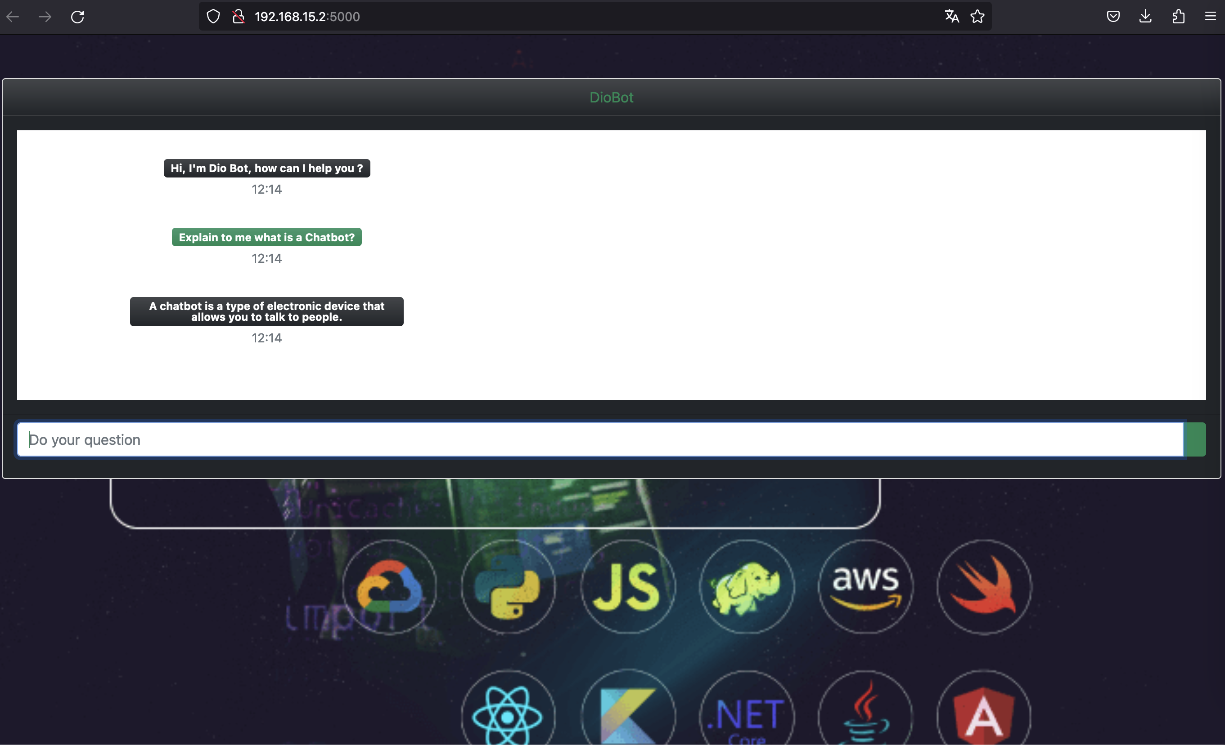
DioBot

Slide 7
Plataformas
Visual Studio Code
Google Colab

Slide 8
Primeiro passo
z
AMBIENTAÇÃO

Slide 9
IA GENERATIVA
z

Slide 10
O que é IA GENERATIVA
Um tipo, entre vários tipos, de computação que é capaz de criar conteúdo.
Não é algo novo!
Imagem, texto, som, vídeos, etc...
Não pode ser detectado.
Precisa ser regulamentado.

Slide 11
Machine Learning
z

Slide 12
O que são modelos aprendizados de máquina
Aprendizado Supervisionado
Aprendizado Não – Supervisionado
Aprendizado Semi – Supervisionado
Aprendizado por reforço.

Slide 13
Redes Neurais Artificiais

Slide 14
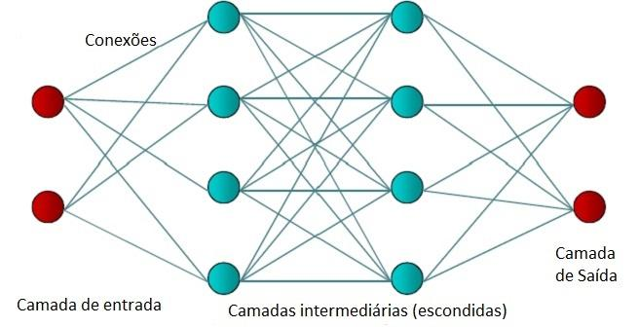
Arquitetura de um Deep Learning
Vamos Codar?

Slide 15
Transformers
z

Slide 16
O que é Transformers (Técnicas Generativas de Texto) ?
É uma arquitetura de rede neural que usa sequência.
São duas coisas que você precisa entender, o encoder e o decoder (ENDEC).
Ele aprende com contextos e ATENÇÃO (SELF & MULTI-HEAD).
Leiam o artigo de origem ‘Attention is all you need’ de Vaswani.
Existem diversos modelos pré-treinados (VOCÊ NÃO PRECISA CRIAR O SEU MODELO).

Slide 17
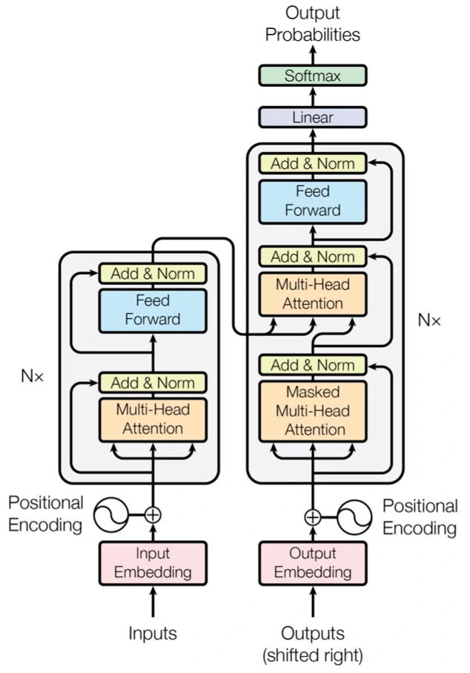
Transformers
Vamos Codar?

Slide 18
Fine Tune
z

Slide 19
O que é Fine Tune?
É o refinamento de um modelo pré-treinado para um conjunto especifico de dados.
Não confundir refinamento com resumo.
Ele significa ajuste fino, e por definição, é isso que ele faz.
O refinamento em si permite que o modelo aprenda com características mais especificas.
É usado por grandes empresas para filtrar assuntos de seu interesse.
Vamos Codar?

Slide 20
Diobot
z

Slide 21
Vamos construir o diobot.
Vamos Codar?

Slide 22
Obrigado
z
Maycon Batestin | Linkedin
https://www.linkedin.com/in/mayconbatestin/

